Slide 1

Notes:
Всем доброго дня! Рад всех вас видеть! Меня зовут Евгений Кармацких – региональный директор компании ЕПЛАН. Я уверен, что то, что мы сегодня покажем будет интересным и полезным для вас.

Slide 2
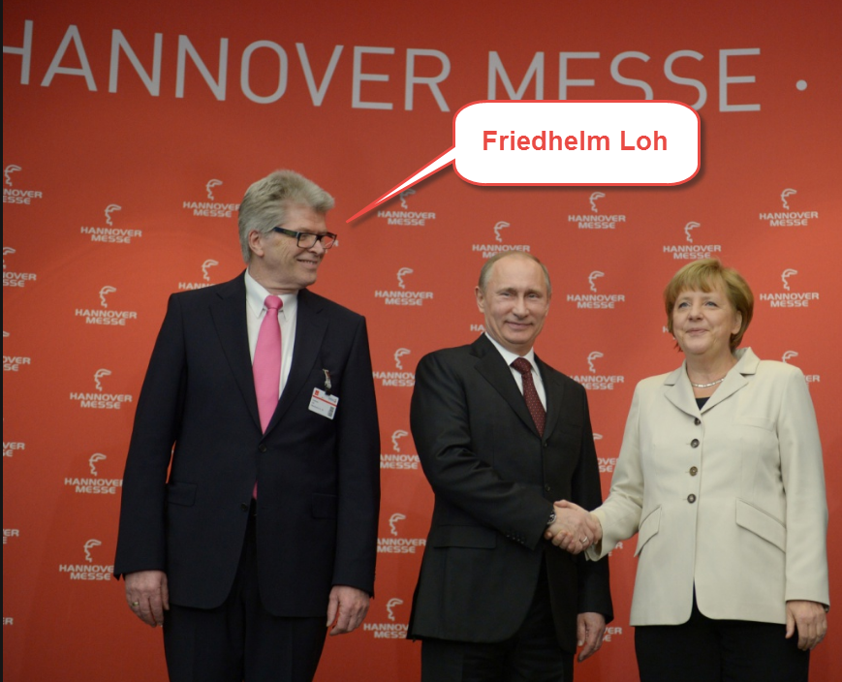
EPLAN Platform
Компания EPLAN Software & Service GmbH & Co. KG - это часть успешной международной группы Friedhelm Loh Group
Notes:
Для начала в целом о нашей компании. Компания является частью крупного немецкого холдинга – Friedhelm Loh Group. Холдинг называется в честь его владельца Friedhelm Loh. На фото Вы можете его видеть в компании известных Вам людей во время Hannover Messe 2013.

Slide 3
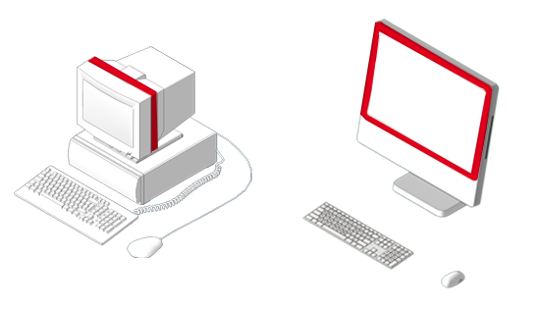




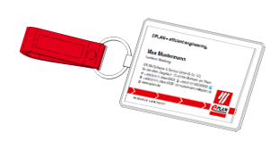

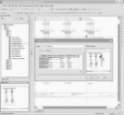


EPLAN Platform
Традиции
Надежные инвестиции
  Основана в 1984
  Штаб-квартира в Монхайм на Рейне, Германия
  Лучший работодатель Германии 2016 (TOP Employer Institute)
  Часть холдинга Friedhelm Loh Group (F.L.G.), более 11,500 сотрудников по всему миру
Международное присутствие
Международный успех
Сотрудники
  Представлена в более чем в 50 странах
  Решения EPLAN на 17 языках
  Поддержка интернациональных стандартов
  > 50,000 заказчиков
  Свыше 160,000 лицензий (01/2018)
  900 сотрудников по всему миру
  Охват всего мира
Более 30-ти лет непрерывного развития
Notes:
Остановлюсь на некоторых фактах. История компании насчитывает уже более тридцати лет и все эти тридцать лет мы занимались развитием нашей платформы. Хочу отметить, что наша компания как участник холдинга Friedhelm Loh Group имеет доступ к финансовым и инфраструктурным ресурсам холдинга. Это, в свою очередь, делает нашу компанию устойчивой к кризисным явлениям в мировой экономике и сохранять независимость. А это значит, что инвестиции клиентов вложенные в наши продукты надежно защищены.
На слайде вы видите некоторые факты о компании.

Slide 4
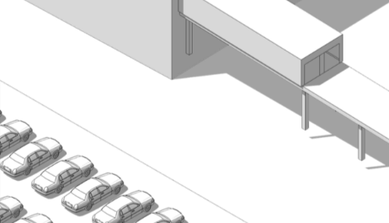
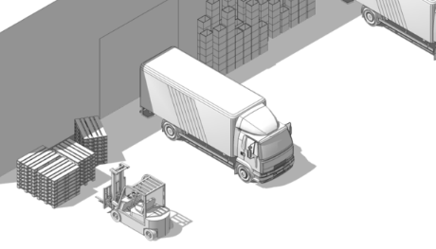
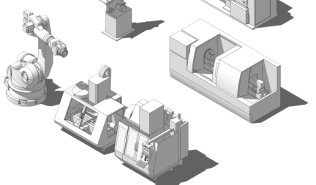
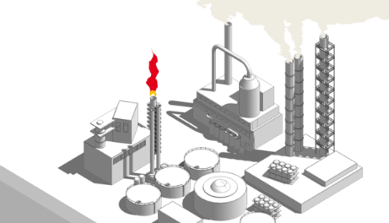
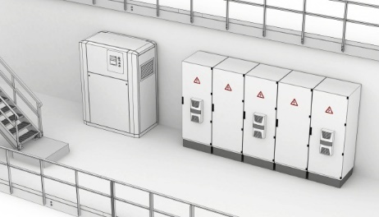
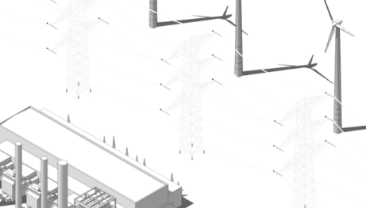
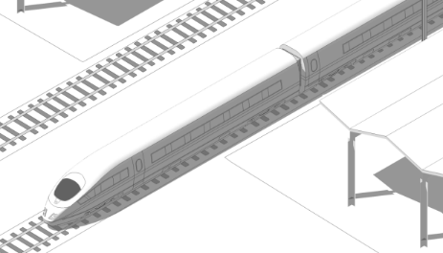
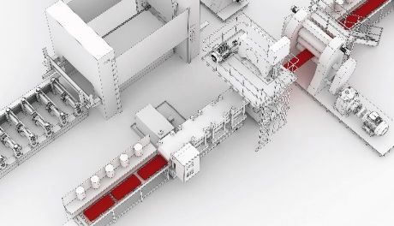
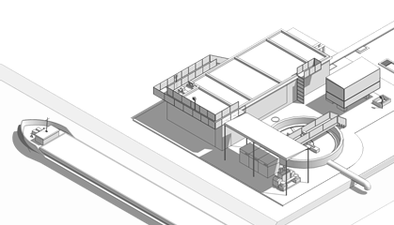
EPLAN Platform
Автомобильная
Пищевая
Машиностроение
Нефть и газ
Щитовое производство
Энергетика
Железные дороги
Металлургия
ЖКХ
В каждой отрасли нашли применение наши решения
Notes:
Наши решения признаны лидерам всех отраслей промышленности. Если говорить о России в целом то это более 600 компаний. В одном только Екатеринбурге их около 40 ка.

Slide 5





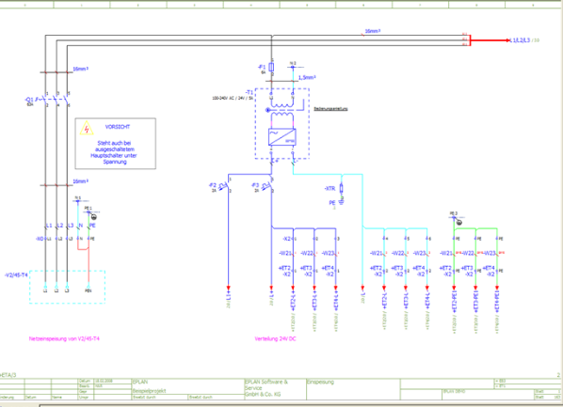
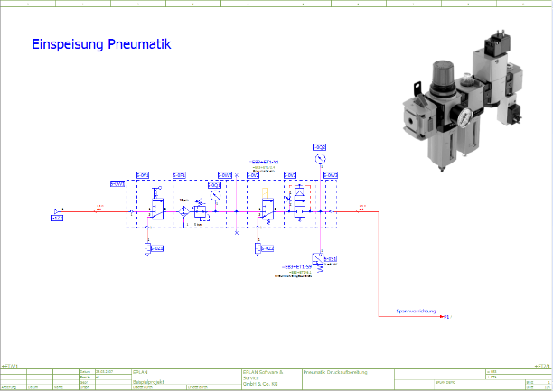
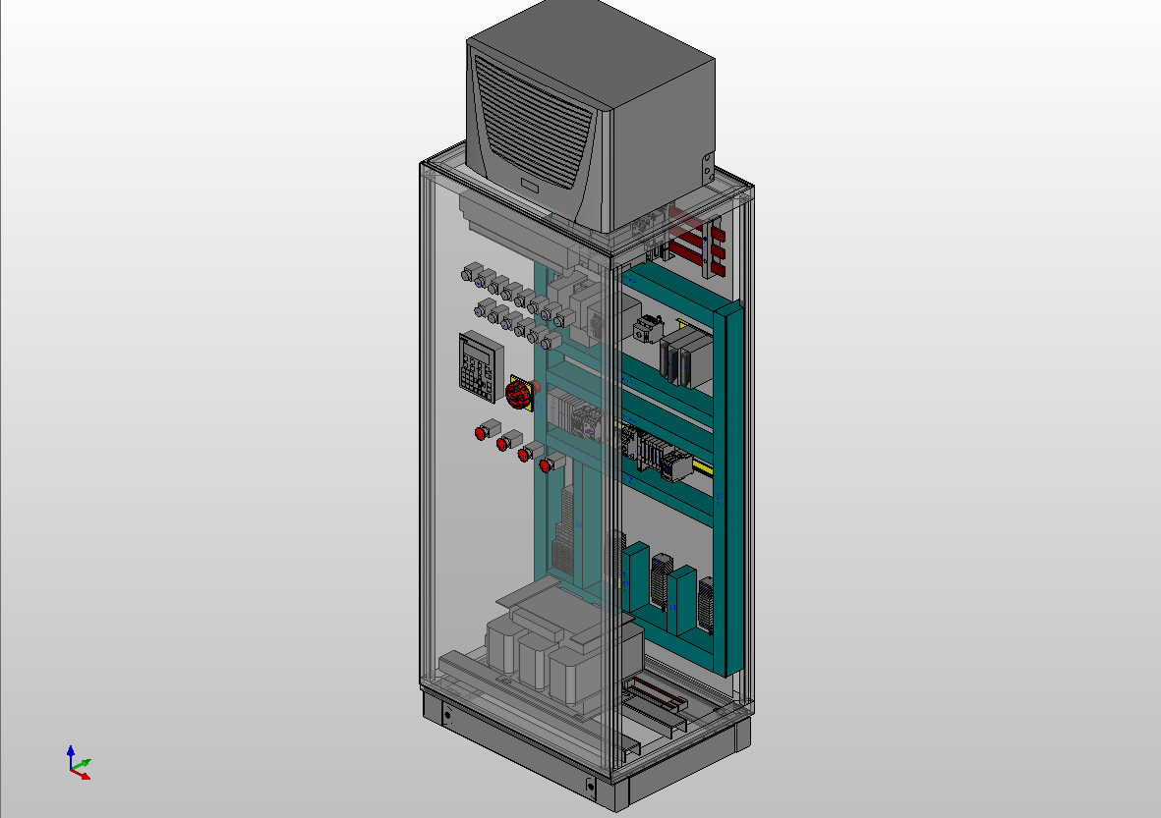
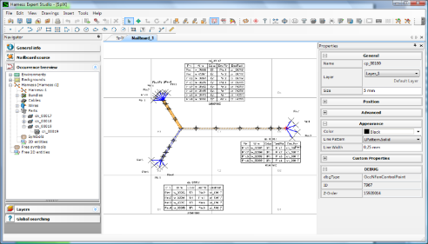
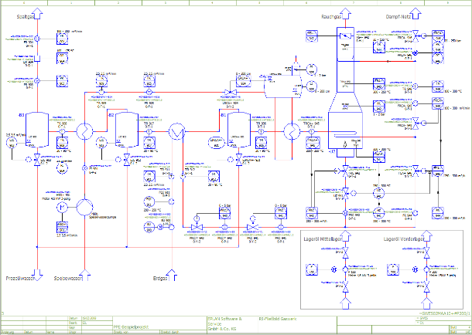
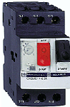
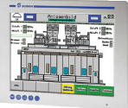
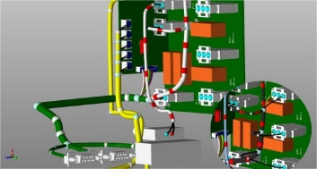
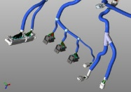
EPLAN Platform
Полный спектр решений
Notes:
Просто прокатить все элементы. Потом комментировать.
«В линейке наших продуктов есть всё для того, чтобы спроектировать всю «живую» часть промышленного предприятия. Как то технологические системы, энергоснабжения, электропривода, АСУ ТП, РЗА и телемеханики. В строительстве это могут быть системы инженерного обеспечения – кондиционирования, вентиляции, сигнализации и пожаротушения. Отдельно можно выделить инструменты для разработки щитовой продукции, которые с моей точки зрения не имеют себе равных в силу узкой специализации и нацеленности на концепцию Индустрия 4.0. Стоит упомянуть также решения для разработки бортовой кабельный проводки для приборостроения и машиностроения.»

Slide 6

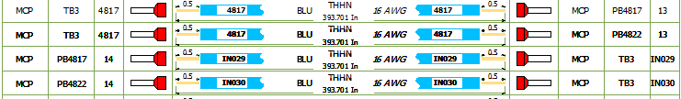
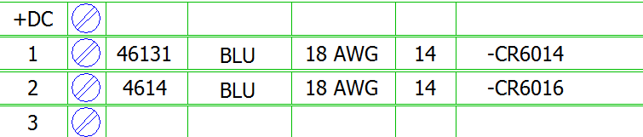
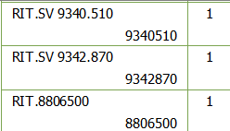


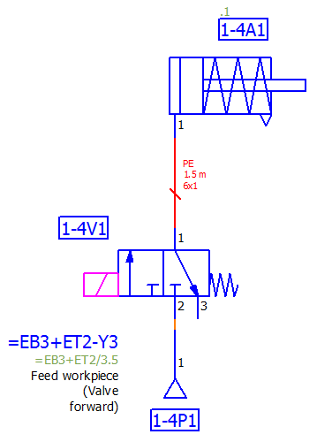
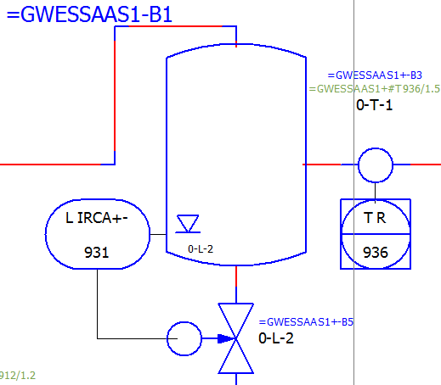

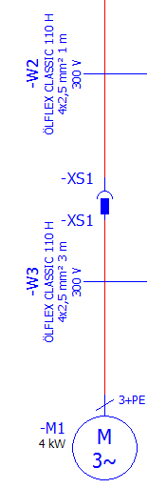
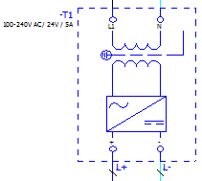
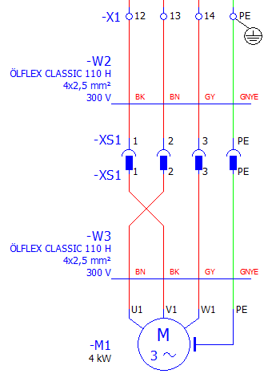

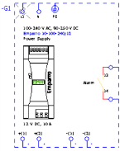
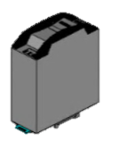
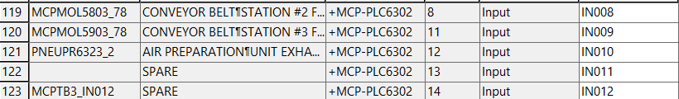
EPLAN Platform
Electrical Engineering – The Process
Detail Engineering
Manufacturing Integration
EPLAN Preplanning
EPLAN Fluid
Bill Of Materials
Terminal Diagrams
Cable Diagrams
Wire Lists
Wiring Diagrams
Terminal Line Up Diagrams
2D Cable layout
Manufacturing Documentation
Device Labels
Wire Labels
Terminal Labels
Pushbutton Tags
Panel Tags
Plug Labels
Excel Data
XML Data
EPLAN Data Portal
Labelling
I/O List
Description Tags
Bus topology
PLC Rack layout
PLC Overview
PLC
Integration
Notes:
Platform setup

Slide 7
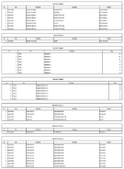
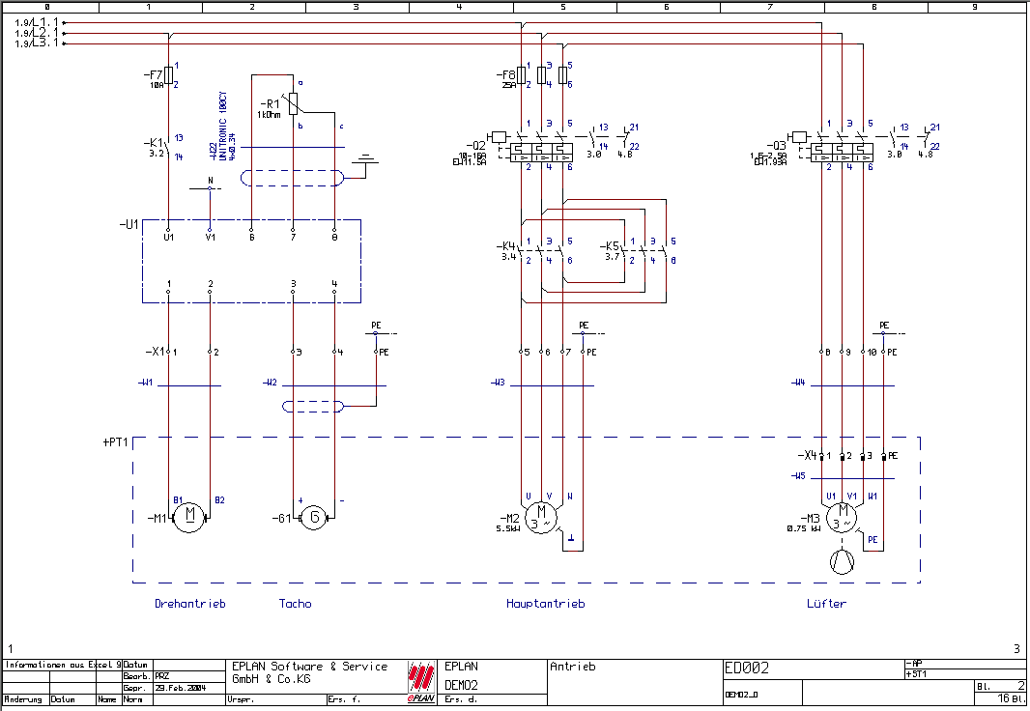
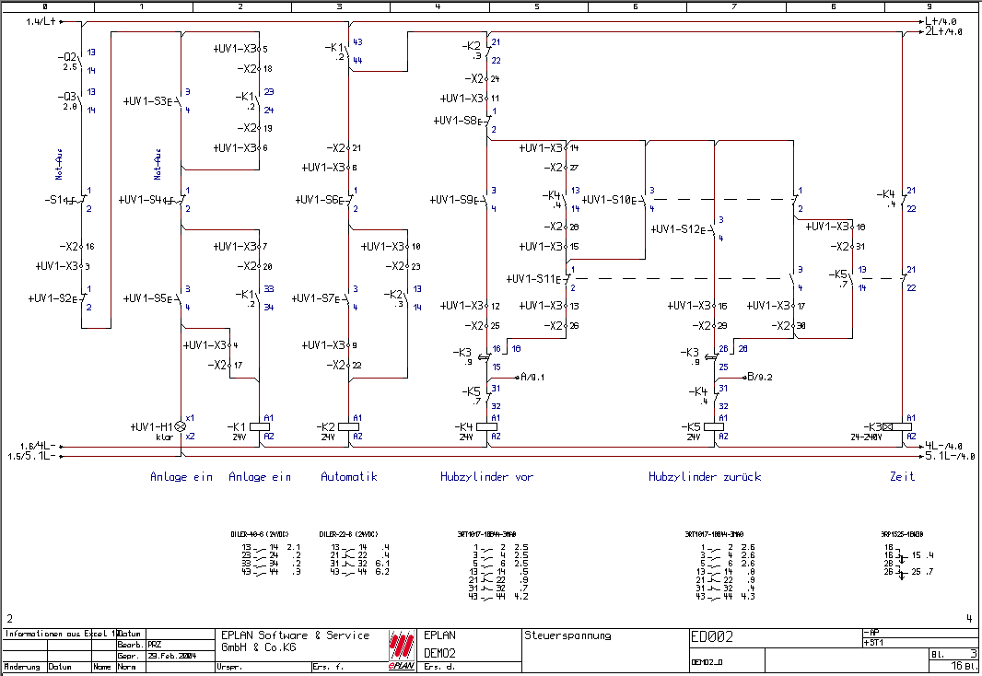
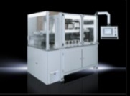
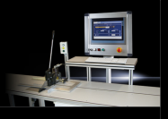


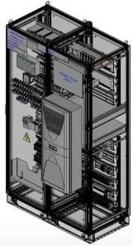
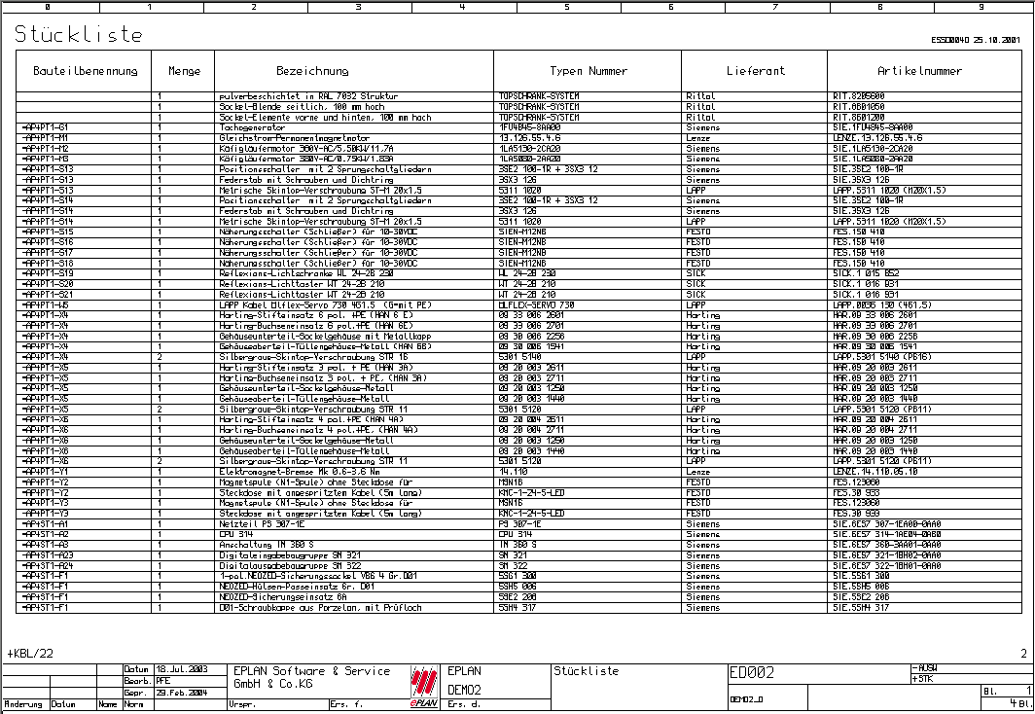
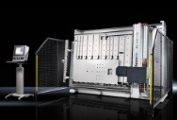

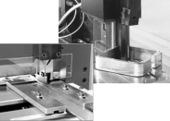

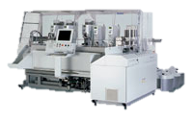
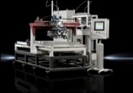
EPLAN Pro Panel
EPLAN Pro Panel – Interface between engineering and manufacturing
Engineering
Production optimization
Production
EPLAN Electric P8
EPLAN Fluid
Material Disposition Lists
BOM/Device Lists
Assembly Drawings
Cutting Lists
Flat projection views
Rittal Secarex
Terminal Line Up
Diagrams
Rittal Athex
Manufacturing Documentation
Rittal Perforex BC
Rittal Perforex LC
eCAB
NC-DXF Interface
Manufacturing drawings
NC-Copper Interface
DXF-Copper Interface
Mechanical Processing
EPLAN Data Portal
KOMAX
Schleuniger
PWA
Metzner
CADCABEL
Rittal Averex
Wire Assembly
Notes:
Prozessintegration, Workflow, Konstruktionmethoden Platform setup

Slide 8
EPLAN Cogineer
Coordination
Combination
Co
gineer
Configuration
Computation
Engineering
Cooperation
Collaboration
Coach
Core

Slide 9
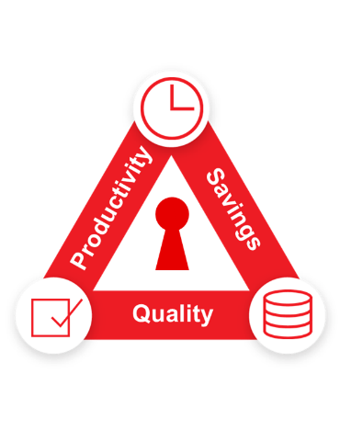
EPLAN Platform
Вызовы
Как эта работа выполняется в вашей компании сейчас?
Как сейчас вы оцениваете свою работу?
Возможно ли сократив время и увеличив качество делать свою работу с меньшими затратами?
Notes:
Итак, если бы мне задали вопрос «Как проектирует большинство проектировщиков сегодня», то я работая в компании уже более десяти лет и зная несколько десятков компаний, убежден в том, что мой ответ был бы «Слишком консервативно»!
И этой связи я бы остановился на постоянных вызовах, с которыми сталкиваются большинство компаний. Сейчас технологии стремительно движутся вперед и вот уже несколько лет мы постоянно слышим словосочетания «Интернет вещей» или «Индустрия 4.0». Правительства и компании пытаются уяснить для себя что-же это может значить для них , как это смогло бы повлиять на их бизнес модель и как это может помочь им, чтобы стать конкурентоспособнее в будущем.
И всё-же - Как!? Очень хороший вопрос. Не так ли?
Everyone have of course different challenges and therefore different priorities … but for sure everyone needs to position themselves to change!
And as you know, change is the only factor that we know is constant!!!
In our business and our 30 years of experience we see a wide range of activates around the world in regards to the positioning about smart manufacturing, mechatronic design, process integrations, big data, globalization, new and changed business models …
Change slide
So how is engineering done today? And what are you and your company doing to meet the constantly new challenges?
Looking at the engineering process for example. In many cases it’s still quite conservative where the most department are working separately and individually. With minimum communication and collaboration in-between engineering disciplines. This resulting often in high communication and re-design cost … as this is mainly based on trouble shooting late in the engineering process or even worse in the production or commissioning.

Slide 10

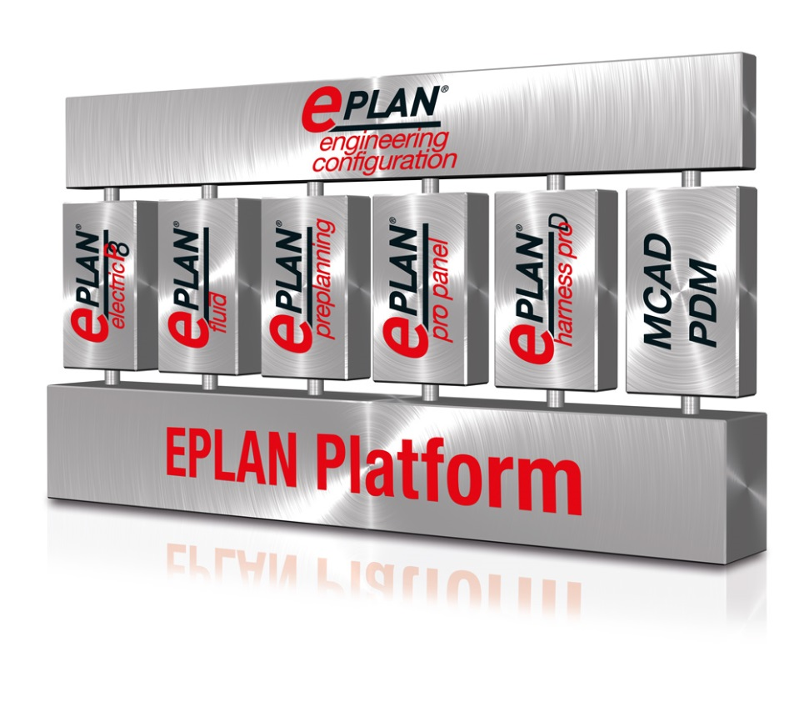
EPLAN Platform
Прочный фундамент
Непротиворечивость данных
Оптимизация рабочих процессов.
Гибкая масштабируемость
  Работает “Из коробки”
  Эффективная работа
Повысить качество документации благодаря непротиворечивости данных
Notes:
Как я упомянул выше, я буду вести речь о Платформе ЕПЛАН и методах проектирования, которые помогут вам закрыть брешь между дисциплинами и позволит работать параллельно, а не последовательно. То есть не дожидаясь готовности предыдущей дисциплины, приступать к работе над следующей. Таким образом успешно поменять ваши представления о проектировании в будущем.
Платформа ЕПЛАН позволяет работать как над концептуальным, так и эскизным, и рабочим проектированием. Платформа ЕПЛАН позволяет работать над различными дисциплинами такими как электротехника, пневматика, производственными процессами.
Опираясь на нашу платформу инженеры могут обеспечить непротиворечивость данных между различными инженерами и дисциплинами. Например, инженер-технолог, добавив электрифицированную задвижку на технологическую схему, дает возможность инженеру КИПиА вставить её в электрическую схему. Или если инженер КИПиА изменит имя насоса в рабочей документации, то в эскизной документации, например на схеме автоматизации, его имя поменяется автоматически, сохранив тем самым непротиворечивость данных. Все это обеспечивает высокое качество документации и снижает затраты времени на проектирование.
Платформа может быть адаптирована под любые требования заказчика без применения дорогостоящего и затратного по времени программирования. Другими словами платформа работает «Из коробки».

Slide 11

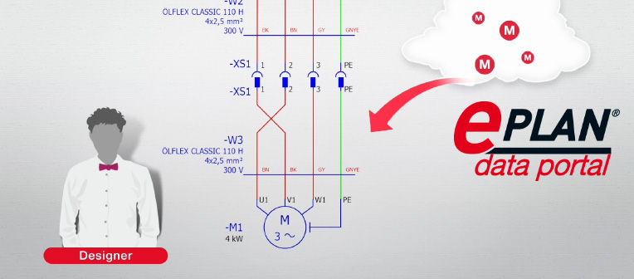
EPLAN Platform
EPLAN Data Portal
CAM данные на 100% интегрированы в платформу EPLAN
Автоматически поддерживается актуальность данных компонентов
220 производителей
Около 1 000 000 компонентов
Простое, быстрое и качественное проектирование с EPLAN Data Portal
Notes:
Данные о компонентах - это «топливо» любой системы автоматизированного проектирования С этим сложно не согласится, так как мой опыт говорит, что 70% рабочего времени проектировщика занимает поиск, внесение и проверка данных о компонентах в проект. Вот ответ на этот вызов наша Платформа содержит онлайн библиотеку EPLAN Data portal c почти миллионом компонентов 220 производителей и постоянно расширяется. Это самый эффективный способ получить продуктивное и качественное проектирование.

Slide 12

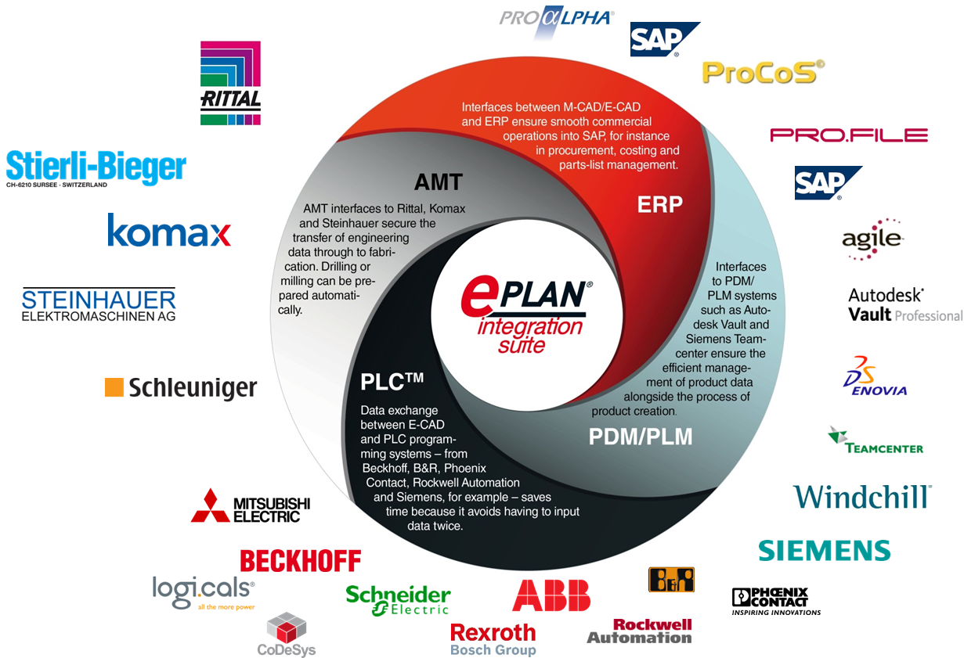
EPLAN Platform
Технологические партнеры
Стандартные шлюзы для ERP и PDM/PLM систем.
Стандартный двунаправленный PLC интерфейс.
Стандартные интерфейсы для станков.
Бесшовная интеграция
Notes:
Мы поддерживаем полный жизненный цикл изделия или сооружения вместе с нашими технологическими партнерами на основе бесшовного обмена данными. Это стандартный PLM интерфейс с такими системами как Teamcenter, Windchill, Vault и ECTR. Мы поддерживаем стандартный интерфейс с системами конфигурирования и программирования ПЛК для обмена данными с такими ПЛК как Step 7, Rockwell RS Logics, Mitsubishi GX Works. Особо стоит отметить поддержку перспективного стандарта AutomationML. Также мы поддерживаем бесшовную передачу CAM данных в станки с ЧПУ. Всё это позволяет автоматизировать и обеспечить высокое качество производства.

Slide 13
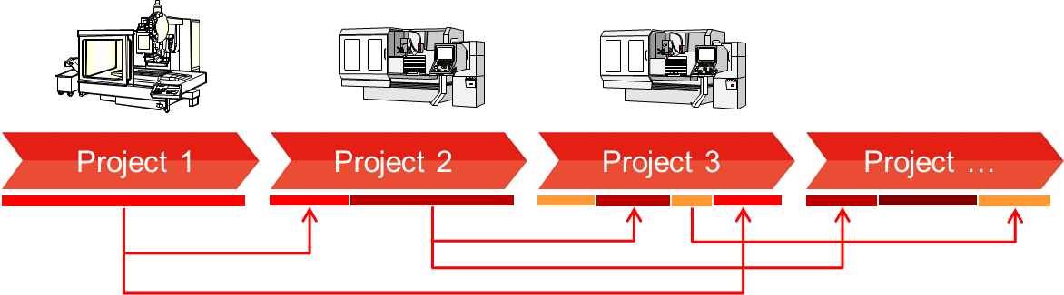
EPLAN Platform
Гибкий подход к способам работы
Абстрактные компоненты
Конкретные компоненты
Трехмерная модель
Предварительная спецификация
  Но теперь EPLAN с гордостью представляет…
  Масштабируемый конфигуратор прямо внутри платформы.
Notes:
В пределах платформы мы предлагаем несколько способов работы: от абстрактных элементов, подразумевая, что известен только класс определенного компонента, например четырехжильный контрольный кабель, от конкретных компонентов подразумевая, например, конкретный модуль MC6 производства МЗТА. Также есть возможность начинать работу над проектом сразу с компоновки щита, если например принципиальные схемы являются типовыми и сначала нужно понять в шкаф какого типоразмера поместится требуемое оборудование . Начать проект также можно с предварительной спецификации, то есть набрать компоненты в корзину по аналогии с интернет магазином. И только потом вставлять компоненты в схему или трехмерную модель. Но опять же никто не мешает сочетать эти способы друг с другом, добившись таким образом максимальной производительности, высокого качества документации и качественного производства.
Но и этого нам показалось мало и мы представили на рынок совершенно новый метод разработки, который выводит вашу производительность на новый уровень. Метод этот реализуется нашим новым решение – Коджинер. Этот инструмент, имея очень доступный и дружественный интерфейс, позволяет создать конфигуратор вашего конечного продукта, будь то отдельный компонент, щит, или целая система. Теперь вы сможете не чертить проекты, а конфигурировать. Также важно отметить, что он не требует сторонних приложений и бесшовно интегрирован в платформу EPLAN. Также подчеркну этот инструмент не требует знания программирования, он доступен среднестатистическому пользователю.

Slide 14
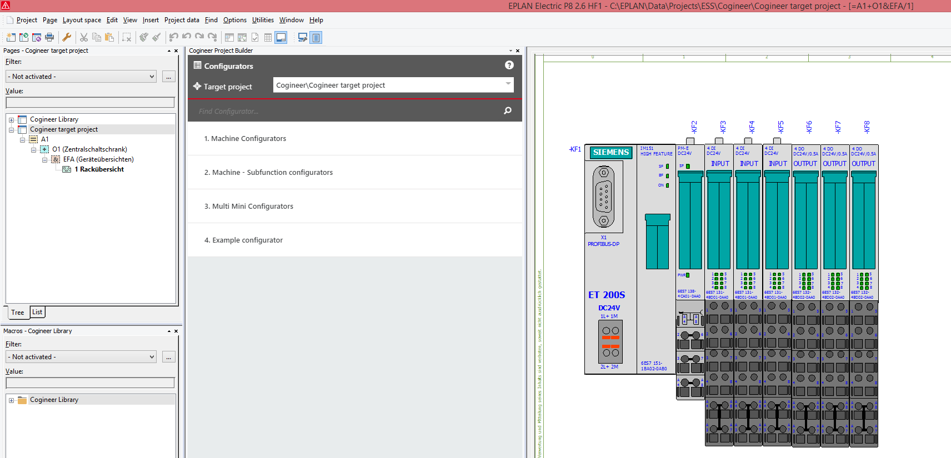

EPLAN Platform
EPLAN Cogineer
Новый инновационный метод работы в платформе EPLAN.
Позволяет извлечь максимальную пользу от стандартизации и автоматизации.
Масштабируемость (компонент → щит → система)
Notes:
EPLAN Cogineer
Этот метод работы позволит максимально использовать ваши наработки в любой отрасли.
Масштабируемость позволяет работать как с небольшими частями проекта, например схемой запуска двигателя, схемой измерения параметра, так и с целой системой, сооружением или узлом.

Slide 15


EPLAN Platform
EPLAN Cogineer
Очень простой конфигурируемый пользовательский интерфейс, библиотечных компоненты и правила/зависимости.
Стандартизированный, быстрый и ориентированный на качество подход.
Ускорьте ваши проектные работы
Notes:
Пользовательский интерфейс разрабатывается обычным пользователем и нет необходимости иметь опыт в программировании.
Высоко стандартизованный и ускоренный процесс работы отлично сочетается с получаемой на выходе качественной документацией.
Такой подход изменит ход ваших мыслей в отношении разработки документации и позволит повысить свою производительность и ответить на вызовы будущего.

Slide 16
EPLAN Contact
Спасибо за внимание.
Вопросы?
Евгений Кармацких
Региональный директор
email: karmatzkich.e.@eplan-rusia.ru
Notes:
If there are now any questions I’m happy to answer them …

